Slide 1
Johann Wolfgang von Goethe
Martin Müller

Slide 2
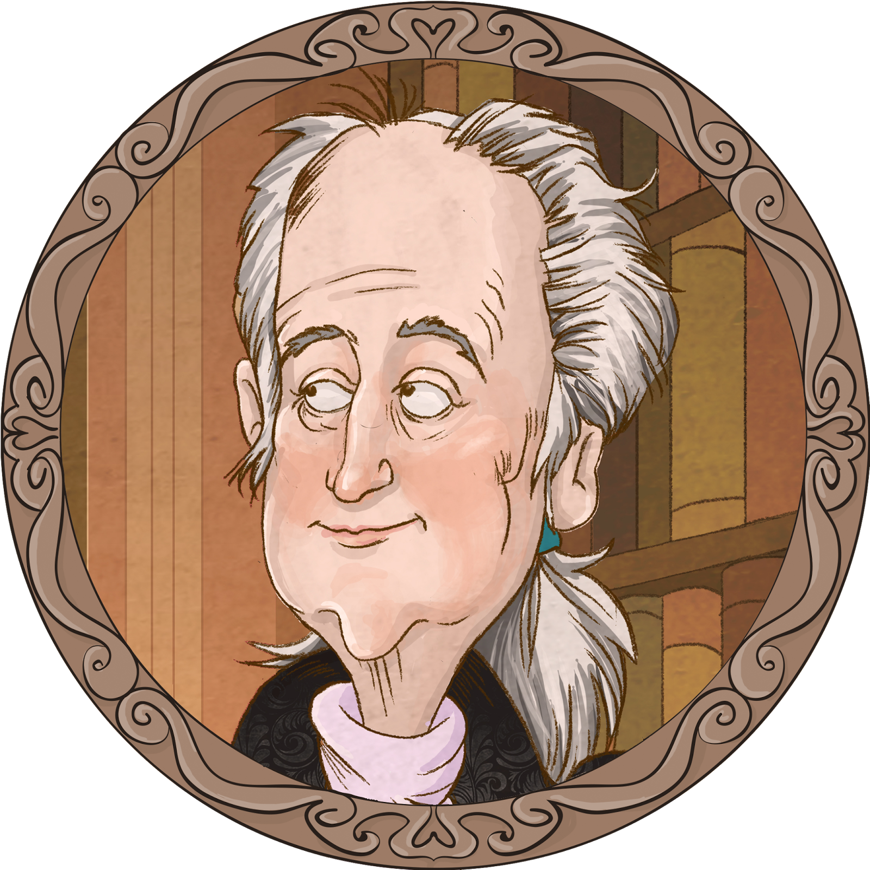
Kdo byl Goethe?
narozen 28. 8. 1749
zemřel 22. 3. 1832 na infarkt
německý spisovatel

